Slide 1

CICLO IV B: Desarrollo de aplicaciones móviles

Slide 2

Sesión 5:
DevOps y pruebas

Slide 3
Objetivos de la sesión
Al finalizar esta sesión estarás en capacidad de:
Crear un flujo de trabajo eficiente para el desarrollo basado en herramientas de DevOps
Crear un plan de pruebas

Slide 4
Plan de pruebas
Mientras más funciones tenga tu app, más difícil será probar manualmente. Un buen conjunto de pruebas automatizadas te ayudarán a asegurarte que tu app funcione correctamente antes de publicarla, mientras conservas tus funciones y corriges errores a mayor velocidad. Para esto se usan 3 pruebas:
Las pruebas unitarias que son prácticas para verificar el comportamiento de una sola función, método o clase.
Un widget test (en otros frameworks de UI se refieren a ellas como component test) prueba un único widget.
Un integration test prueba una app completa o una gran parte de la app.
.

Slide 5
Pruebas Unitarias

Slide 6
Pruebas Unitarias
Un unit test prueba una sola función, método o clase.
El objetivo de una prueba unitaria es verificar la exactitud de una unidad lógica bajo una variedad de condiciones.
Las dependencias externas de la unidad bajo prueba son generalmente simuladas para controlar sus resultados.
Las pruebas unitarias generalmente no leen ni escriben en disco, ni se renderizan en pantalla, ni reciben acciones del usuario desde fuera del proceso que ejecuta la prueba.
.

Slide 7
Pruebas Unitarias
Se siguen los siguientes pasos :
Agrega la dependencia test o flutter_test
Crea un archivo de prueba
Crea una clase para probarla
Escribe un test para nuestra clase
Combina múltiples tests en un group
Ejecuta las pruebas
.

Slide 8
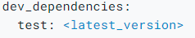
Pruebas Unitarias
Agrega la dependencia test o flutter_test:
Para nuestras pruebas podemos usar test o flutter_test. Estos paquetes proporcionan la funcionalidad principal para escribir pruebas en Dart. Este es el mejor enfoque cuando se escriben paquetes que serán consumidos por la web, el servidor y las aplicaciones de Flutter. Si quieres usar test debes usar el siguiente comando y verificar que la dependencia se haya añadido:

Slide 9
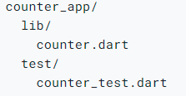
Pruebas Unitarias
Crea un archivo de prueba:
En este ejemplo, crea dos archivos: counter.dart y counter_test.dart. El archivo counter.dart contendrá una clase que quieres probar y reside en la carpeta lib. Este contiene los tests en sí y vive dentro de la carpeta de prueba. En general, los archivos de prueba deben residir dentro de una carpeta test ubicada en la raíz de tu aplicación o paquete de Flutter.
Cuando hayas terminado, la estructura de carpetas debería verse así:
.

Slide 10
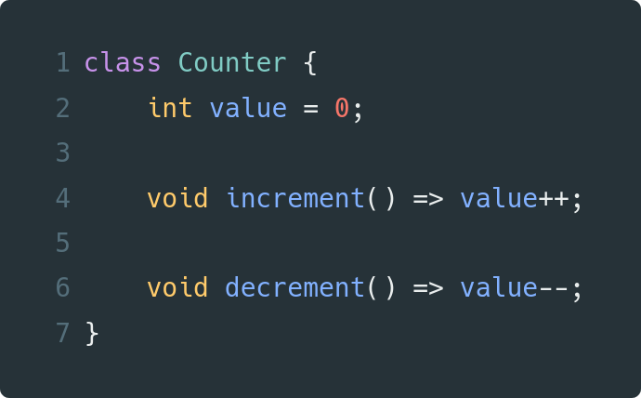
Pruebas Unitarias
Crea una clase para probarla:
Luego, necesitas una “unidad” para probar. Recuerda: “unidad” es un nombre elegante para una función, método o clase. En este ejemplo, creamos una clase Counter dentro del archivo lib/counter.dart. Será responsable de incrementar y disminuir un value comenzando en 0.
.
Notes:
class Counter {
int value = 0;
void increment() => value++;
void decrement() => value--;
}

Slide 11
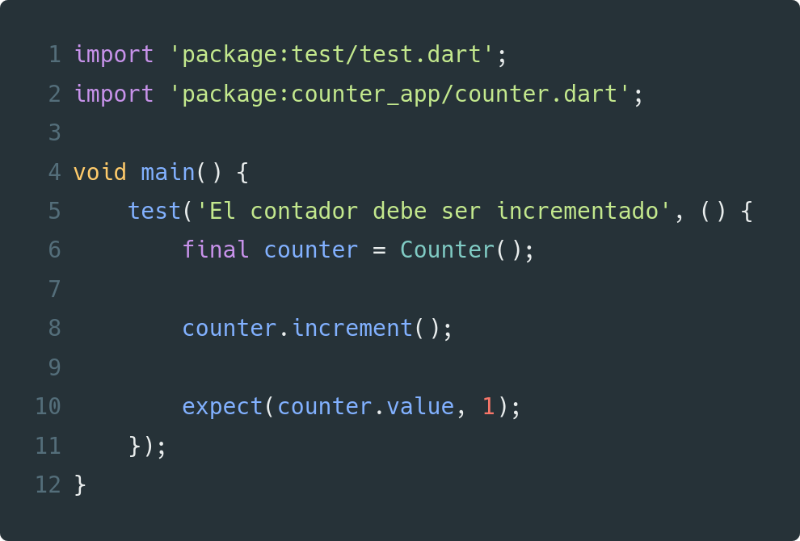
Pruebas Unitarias
Escribe un test para nuestra clase:
Dentro del archivo counter_test.dart , escribe la primera prueba unitaria. Las pruebas se definen utilizando la función de alto nivel test, y puedes verificar si los resultados son correctos utilizando la función de alto nivel expect. Ambas funciones provienen del paquete test .
.
Notes:
import 'package:test/test.dart';
import 'package:counter_app/counter.dart';
void main() {
test('El contador debe ser incrementado', () {
final counter = Counter();
counter.increment();
expect(counter.value, 1);
});
}

Slide 12
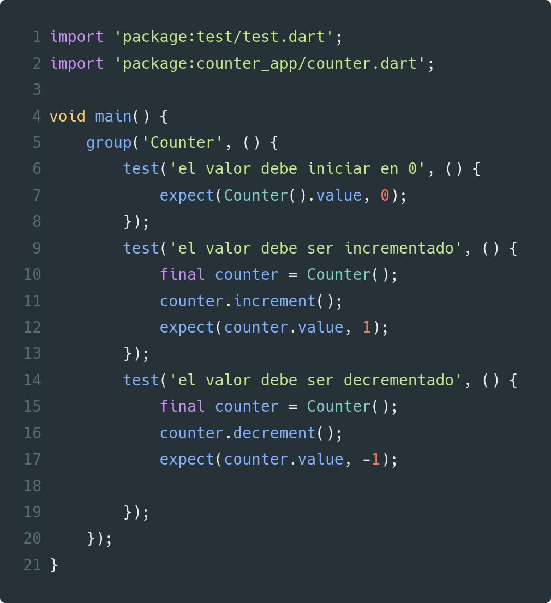
Pruebas Unitarias
Combina múltiples tests en un grupo:
Si tienes varias pruebas que están relacionadas entre sí, puede ser útil combinarlas utilizando la función group proporcionada por el paquete test .
.
Notes:
import 'package:test/test.dart';
import 'package:counter_app/counter.dart';
void main() {
group('Counter', () {
test('el valor debe iniciar en 0', () {
expect(Counter().value, 0);
});
test('el valor debe ser incrementado', () {
final counter = Counter();
counter.increment();
expect(counter.value, 1);
});
test('el valor debe ser decrementado', () {
final counter = Counter();
counter.decrement();
expect(counter.value, -1);
});
});
}

Slide 13
Pruebas Unitarias
Ejecuta las pruebas:
Ejecuta las pruebas usando el IDE IntelliJ o VSCode
Los plugins de Flutter para IntelliJ y VSCode admiten pruebas de ejecución. Esta suele ser la mejor opción al escribir pruebas porque proporciona el ciclo de retroalimentación más rápido y la capacidad de establecer breakpoints.
VSCode:
Abre el archivo counter_test.dart
Selecciona el menú Debug
Haz clic en la opción Start Debugging
Alternativamente, utiliza el atajo de teclado apropiado para tu plataforma.
.

Slide 14
Pruebas Unitarias
Ejecuta las pruebas:
También puedes usar una terminal para ejecutar nuestras pruebas ejecutando el siguiente comando desde la raíz del proyecto:
flutter test test/counter_test.dart
.

Slide 15
Widget test.

Slide 16
Widgets Test
Un widget test (en otros frameworks de UI se conoce como component test) prueba un solo widget. El objetivo de una prueba de widgets es verificar que la UI del widget se vea e interactúe como se espera. Probar un widget implica múltiples clases y requiere un entorno de prueba que proporcione el contexto apropiado del ciclo de vida del widget.
Por ejemplo, el Widget que se está probando debería ser capaz de recibir y responder a las acciones y eventos del usuario, realizar el diseño e instanciar widgets child. Por lo tanto, un test de widgets es más completo que un test unitario. Sin embargo, al igual que una prueba unitaria, el entorno de una prueba de widgets se sustituye por una implementación mucho más simple que un sistema de UI completo.
.

Slide 17
Widgets Test
El paquete flutter_test provee las siguientes herramientas para probar los Widgets:
La clase WidgetTester, nos permite construir e interactuar con los Widgets en un entorno de pruebas.
La función testWidgets. Esta función creará automáticamente un nuevo WidgetTester por cada caso de prueba, y es utilizada en lugar de la función normal test.
Clases Finder. Nos permiten buscar por Widgets en el entorno de pruebas.
Las constantes Matcher específicas de los Widget, que nos ayudan a verificar si un Finder localiza un Widget o múltiples Widgets en el entorno de pruebas.
.

Slide 18
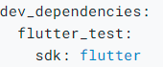
Widgets Test
Agregue la dependencia flutter_test:
Antes de que podamos comenzar a escribir pruebas, necesitaremos incluir la dependencia, flutter_test en la sección dev_dependencies de nuestro archivo pubspec.yaml. Si crea un nuevo proyecto Flutter con las herramientas de línea de comando o el editor de código, esta dependencia ya debería estar en su lugar!
.

Slide 19
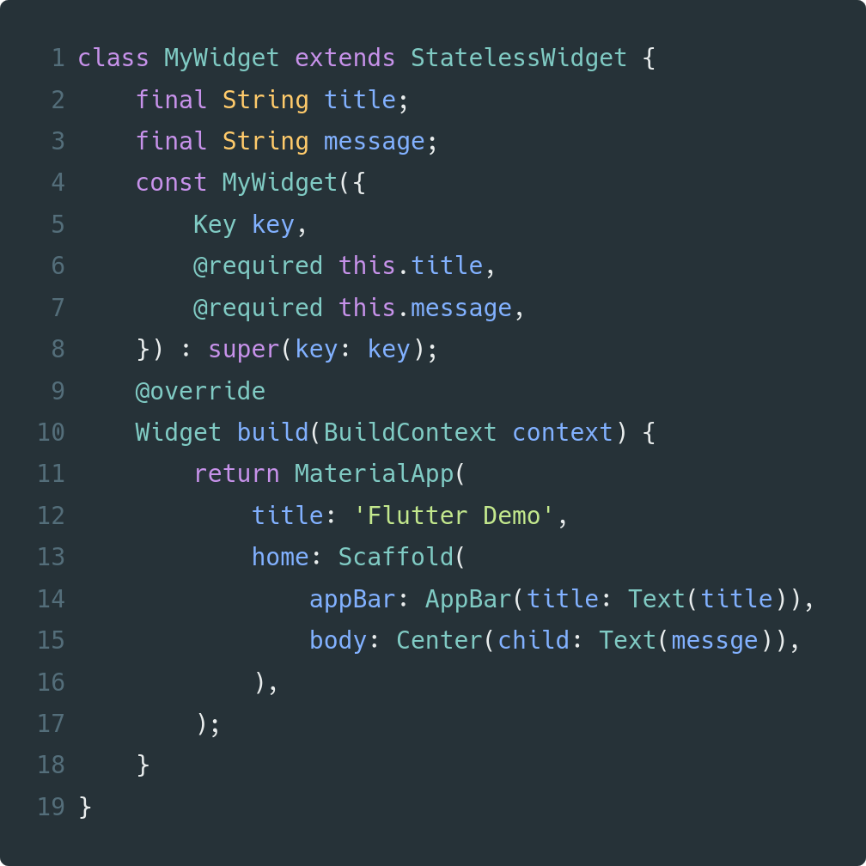
Widgets Test
Cree un Widget para probar:
A continuación, ¡tendremos que crear un widget que podamos probar! Para este procedimiento, crearemos un Widget que muestra un title y un message.
.
Notes:
class MyWidget extends StatelessWidget {
final String title;
final String message;
const MyWidget({
Key key,
@required this.title,
@required this.message,
}) : super(key: key);
@override
Widget build(BuildContext context) {
return MaterialApp(
title: 'Flutter Demo',
home: Scaffold(
appBar: AppBar(
title: Text(title),
),
body: Center(
child: Text(messge),
),
),
);
}
}

Slide 20
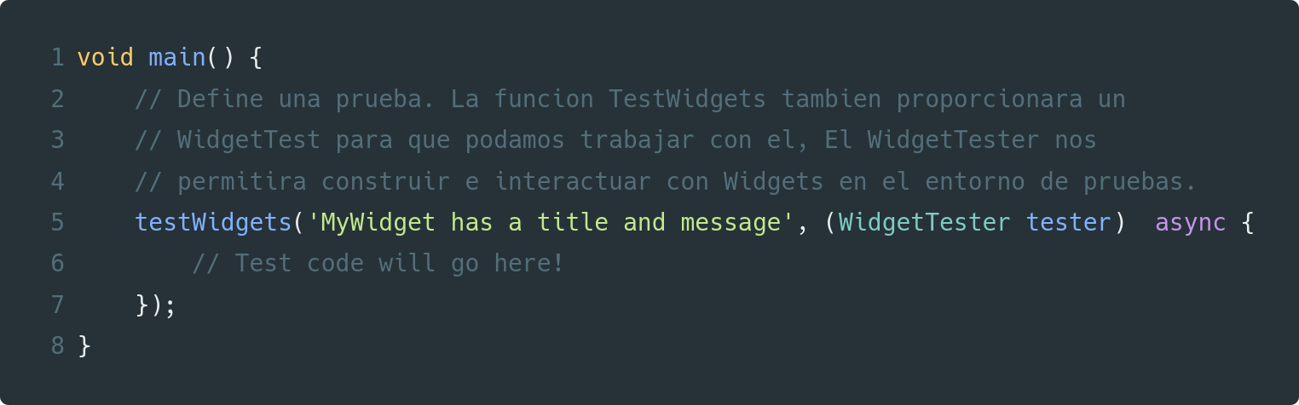
Widgets Test
Cree una prueba testWidgets:
Ahora que tenemos un Widget para probar, ¡podemos comenzar a escribir nuestra primera prueba! Para comenzar, usaremos la función testWidgets proporcionada por el paquete flutter_test para definir una prueba. La función testWidgets nos permitirá definir un Widget de prueba y creará un WidgetTester para que podamos trabajar con él.
Nuestra prueba verificará que MyWidget muestre el título y el mensaje especificado.
.
Notes:
void main() {
// Define una prueba. La funcion TestWidgets tambien proporcionara un
// WidgetTest para que podamos trabajar con el, El WidgetTester nos
// permitira construir e interactuar con Widgets en el entorno de pruebas.
testWidgets('MyWidget has a title and message', (WidgetTester tester) async {
// Test code will go here!
});
}

Slide 21
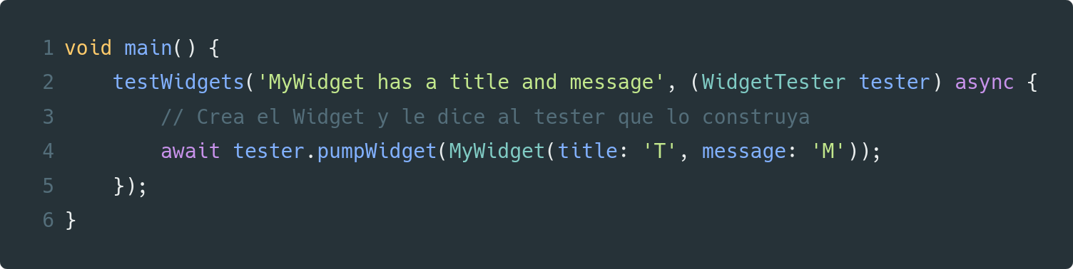
Widgets Test
Construya el Widget usando el WidgetTester:
A continuación, queremos compilar MyWidget dentro del entorno de prueba. Para hacerlo, podemos usar el método pumpWidget proporcionado porWidgetTester. El método pumpWidget creará y renderizará el Widget que proporcionamos.
En este caso, crearemos una instancia de MyWidget que muestre “T” como título y “M” como mensaje.
.
Notes:
void main() {
testWidgets('MyWidget has a title and message', (WidgetTester tester) async {
// Crea el Widget y le dice al tester que lo construya
await tester.pumpWidget(MyWidget(title: 'T', message: 'M'));
});
}

Slide 22
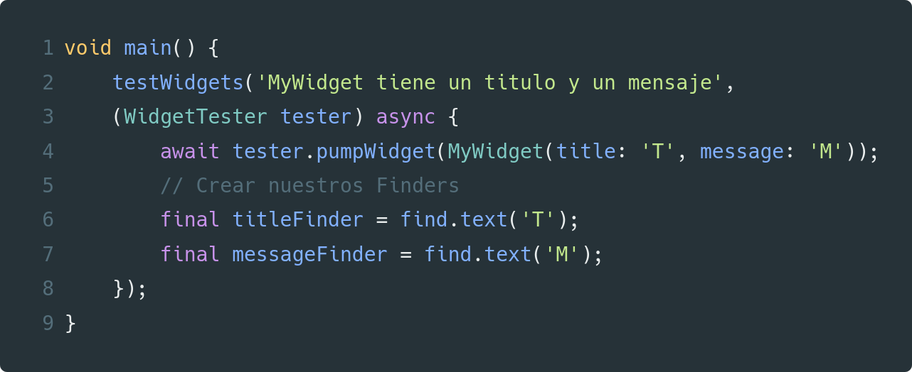
Widgets Test
Busque nuestro Widget usando un Finder:
Ahora que hemos creado nuestro Widget en el entorno de prueba, queremos buscar en el árbol de widgets el Text Widget title y el message utilizando un Finder. Esto nos permitirá verificar que ¡estamos mostrando esos Widgets correctamente!
En este caso, usaremos el método de alto nivel find proporcionado por el paquete flutter_test para crear nuestros Finders. Como sabemos que estamos buscando los widgets Text, podemos usar el método find.text.
.
Notes:
void main() {
testWidgets('MyWidget tiene un titulo y un mensaje',
(WidgetTester tester) async {
await tester.pumpWidget(MyWidget(title: 'T', message: 'M'));
// Crear nuestros Finders
final titleFinder = find.text('T');
final messageFinder = find.text('M');
});
}

Slide 23
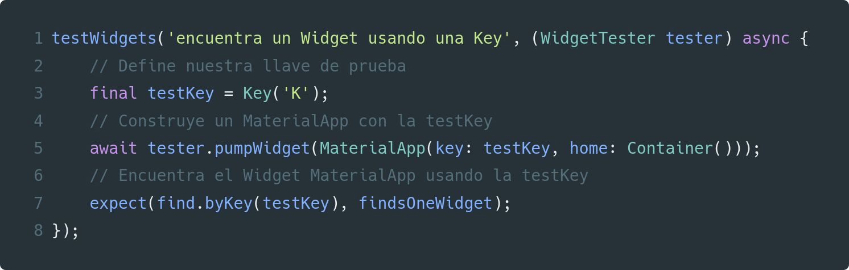
Widgets Test
Busque nuestro Widget usando un Finder:
En algunos casos, es posible que queramos encontrar un Widget basado en la clave que se le ha proporcionado. Esto puede ser útil si estamos mostrando múltiples instancias del mismo Widget. Por ejemplo, podríamos tener un ListView que muestra varios Text Widgets que contengan el mismo texto.
En este caso, podemos proporcionar una Key para cada Widget en la lista. Esto permitirá identificar de manera única un Widget específico, facilitando la búsqueda del Widget en el entorno de prueba.
.
Notes:
testWidgets('encuentra un Widget usando una Key', (WidgetTester tester) async {
// Define nuestra llave de prueba
final testKey = Key('K');
// Construye un MaterialApp con la testKey
await tester.pumpWidget(MaterialApp(key: testKey, home: Container()));
// Encuentra el Widget MaterialApp usando la testKey
expect(find.byKey(testKey), findsOneWidget);
});

Slide 24
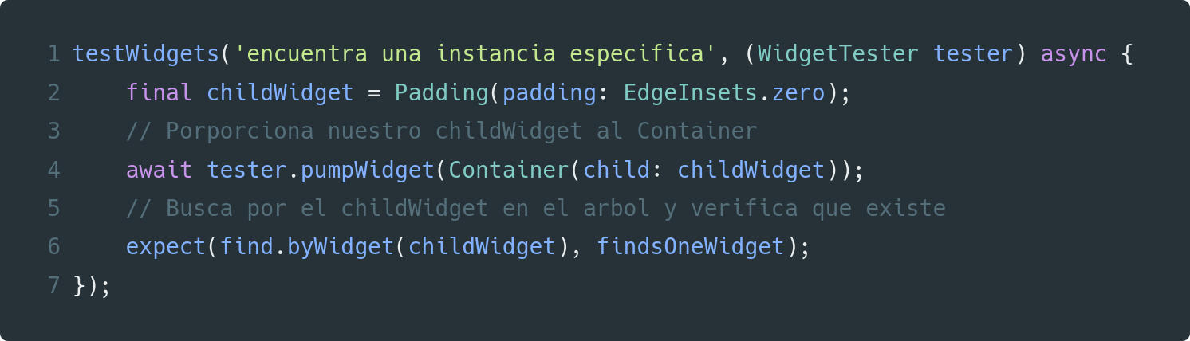
Widgets Test
Busque nuestro Widget usando un Finder:
Por último, puede que nos interese localizar una instancia específica de un Widget. Por ejemplo, esto puede ser útil al crear Widgets que toman una propiedad child y queremos asegurarnos de que estamos renderizando el Widget child.
.
Notes:
testWidgets('encuentra una instancia especifica', (WidgetTester tester) async {
final childWidget = Padding(padding: EdgeInsets.zero);
// Porporciona nuestro childWidget al Container
await tester.pumpWidget(Container(child: childWidget));
// Busca por el childWidget en el arbol y verifica que existe
expect(find.byWidget(childWidget), findsOneWidget);
});

Slide 25
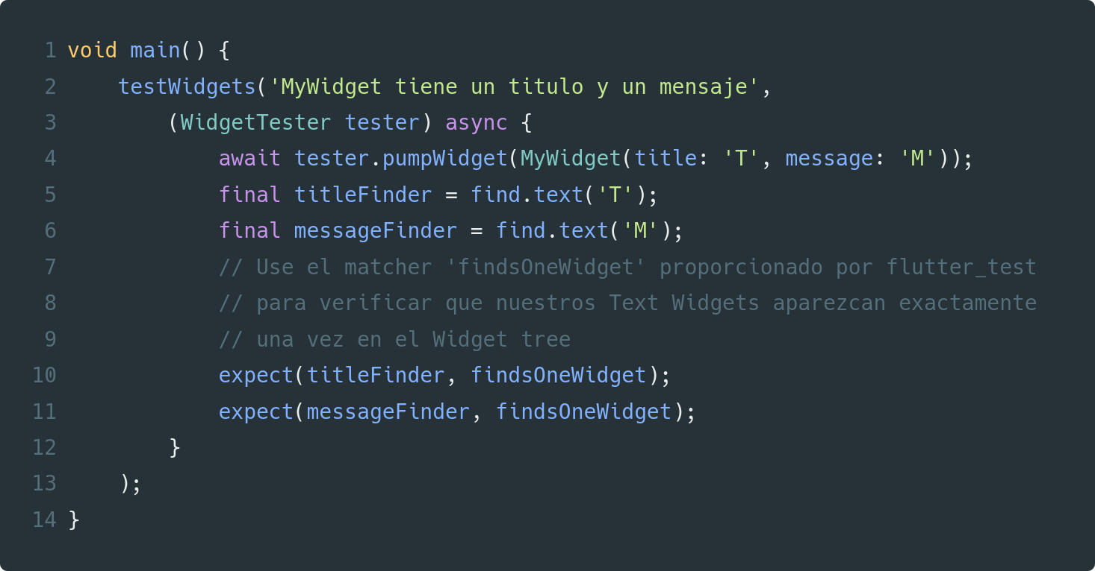
Widgets Test
Verificar que nuestro Widget esté trabajando usando un Matcher:
Finalmente, podemos verificar que los Text Widgets, title y message aparecen en la pantalla utilizando la constante Matcher proporcionada por flutter_test. Las clases Matcher son una parte fundamental del paquete test, y proporcionan una forma común de verificar que un valor determinado cumpla con nuestras expectativas.
.
Notes:
void main() {
testWidgets('MyWidget tiene un titulo y un mensaje',
(WidgetTester tester) async {
await tester.pumpWidget(MyWidget(title: 'T', message: 'M'));
final titleFinder = find.text('T');
final messageFinder = find.text('M');
// Use el matcher 'findsOneWidget' proporcionado por flutter_test
// para verificar que nuestros Text Widgets aparezcan exactamente
// una vez en el Widget tree
expect(titleFinder, findsOneWidget);
expect(messageFinder, findsOneWidget);
}
);
}

Slide 26
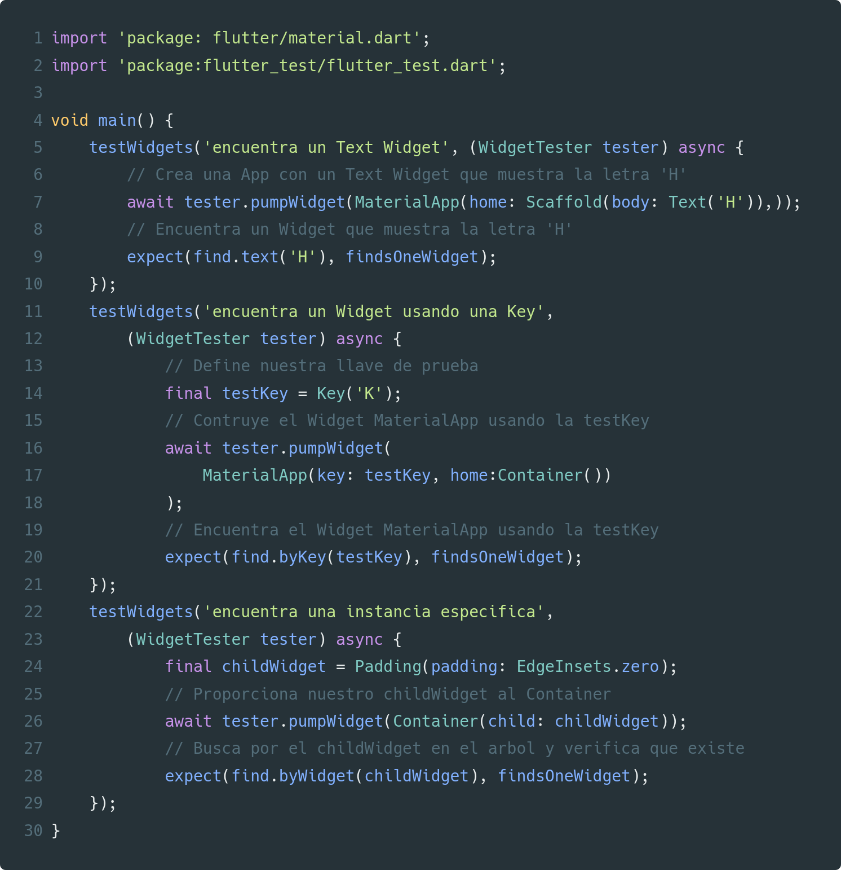
Widgets Test
Ejemplo completo:
.
Notes:
import 'package: flutter/material.dart';
import 'package:flutter_test/flutter_test.dart';
void main() {
testWidgets('encuentra un Text Widget', (WidgetTester tester) async {
// Crea una App con un Text Widget que muestra la letra 'H'
await tester.pumpWidget(MaterialApp(
home: Scaffold(
body: Text('H')
),
));
// Encuentra un Widget que muestra la letra 'H'
expect(find.text('H'), findsOneWidget);
});
testWidgets('encuentra un Widget usando una Key',
(WidgetTester tester) async {
// Define nuestra llave de prueba
final testKey = Key('K');
// Contruye el Widget MaterialApp usando la testKey
await tester.pumpWidget(
MaterialApp(key: testKey, home:
Container())
);
// Encuentra el Widget MaterialApp usando la testKey
expect(find.byKey(testKey), findsOneWidget);
});
testWidgets('encuentra una instancia especifica',
(WidgetTester tester) async {
final childWidget = Padding(padding: EdgeInsets.zero);
// Proporciona nuestro childWidget al Container
await tester.pumpWidget(Container(child: childWidget));
// Busca por el childWidget en el arbol y verifica que existe
expect(find.byWidget(childWidget), findsOneWidget);
});
}

Slide 27
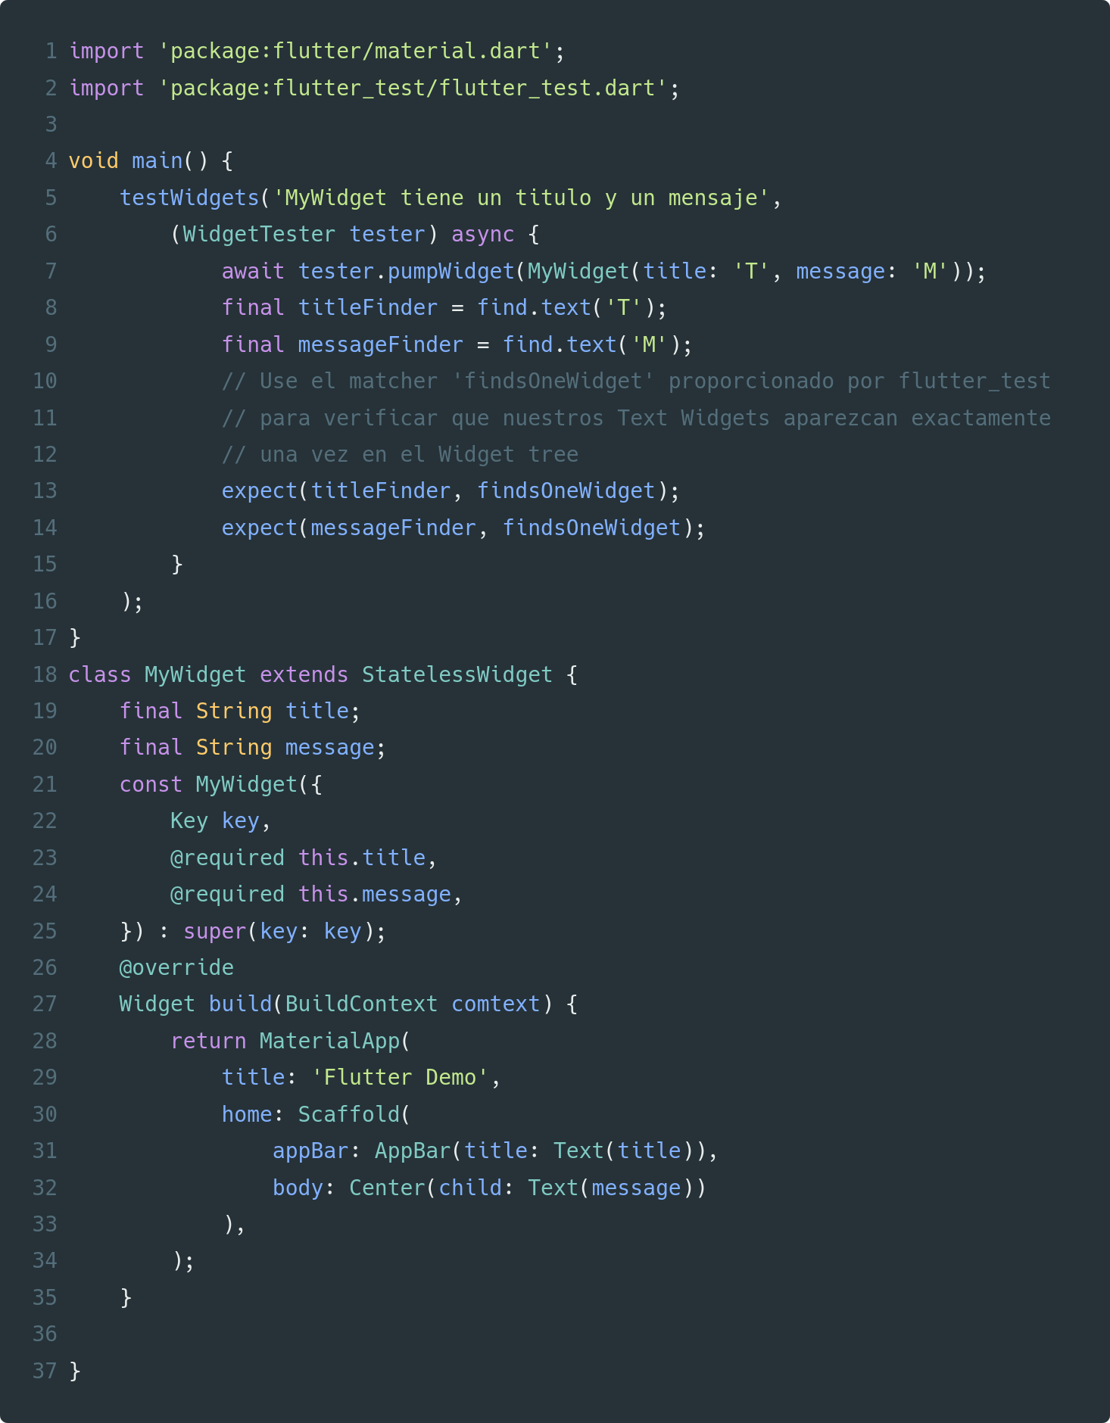
Widgets Test
Ejemplo completo:
Notes:
import 'package:flutter/material.dart';
import 'package:flutter_test/flutter_test.dart';
void main() {
testWidgets('MyWidget tiene un titulo y un mensaje',
(WidgetTester tester) async {
await tester.pumpWidget(MyWidget(title: 'T', message: 'M'));
final titleFinder = find.text('T');
final messageFinder = find.text('M');
// Use el matcher 'findsOneWidget' proporcionado por flutter_test
// para verificar que nuestros Text Widgets aparezcan exactamente
// una vez en el Widget tree
expect(titleFinder, findsOneWidget);
expect(messageFinder, findsOneWidget);
}
);
}
class MyWidget extends StatelessWidget {
final String title;
final String message;
const MyWidget({
Key key,
@required this.title,
@required this.message,
}) : super(key: key);
@override
Widget build(BuildContext comtext) {
return MaterialApp(
title: 'Flutter Demo',
home: Scaffold(
appBar: AppBar(
title: Text(title)
),
body: Center(
child: Text(message)
)
),
);
}
}

Slide 28
Pruebas de integración.

Slide 29
Plan de pruebas: Integración
Un integration test prueba una app completa o una gran parte de ella. El objetivo de una prueba de integración es verificar que todos los widgets y servicios que se están probando funcionan juntos de la forma esperada. Además, puedes usar pruebas de integración para verificar el rendimiento de tu aplicación.
Generalmente, un integration test se ejecuta en un dispositivo real o en un emulador de SO, como iOS Simulator o Android Emulator. La aplicación bajo prueba se aísla típicamente del código del controlador de la prueba para evitar sesgar los resultados. Para crear este par de prueba, podemos usar el paquete flutter_driver. Proporciona herramientas para crear aplicaciones instrumentadas e impulsar esas aplicaciones desde una suite de tests.
.

Slide 30
Pruebas de Integración
Crea una app para el test:
En este ejemplo, haremos el test a la app counter producida por el comando flutter create. Esta app permite a un usuario hacer tap sobre un botón para aumentar un contador.
Además, también tendremos que proporcionar una ValueKey a los widgets Text y FloatingActionButton. Esto nos permite identificar e interactuar con estos Widgets específicos dentro de la suite de tests.
.

Slide 31
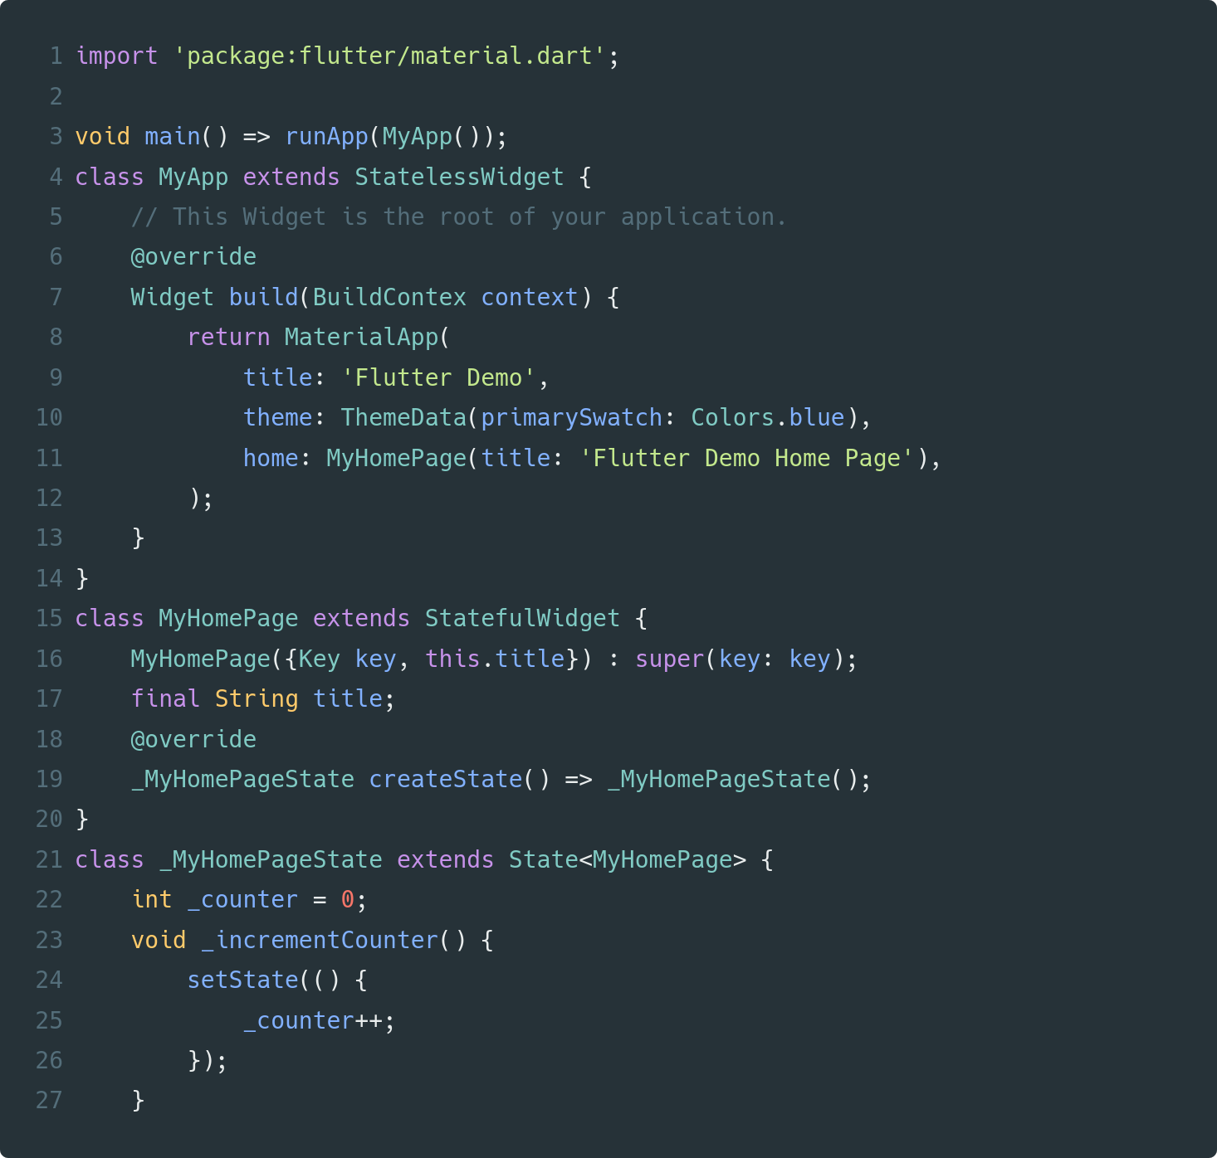
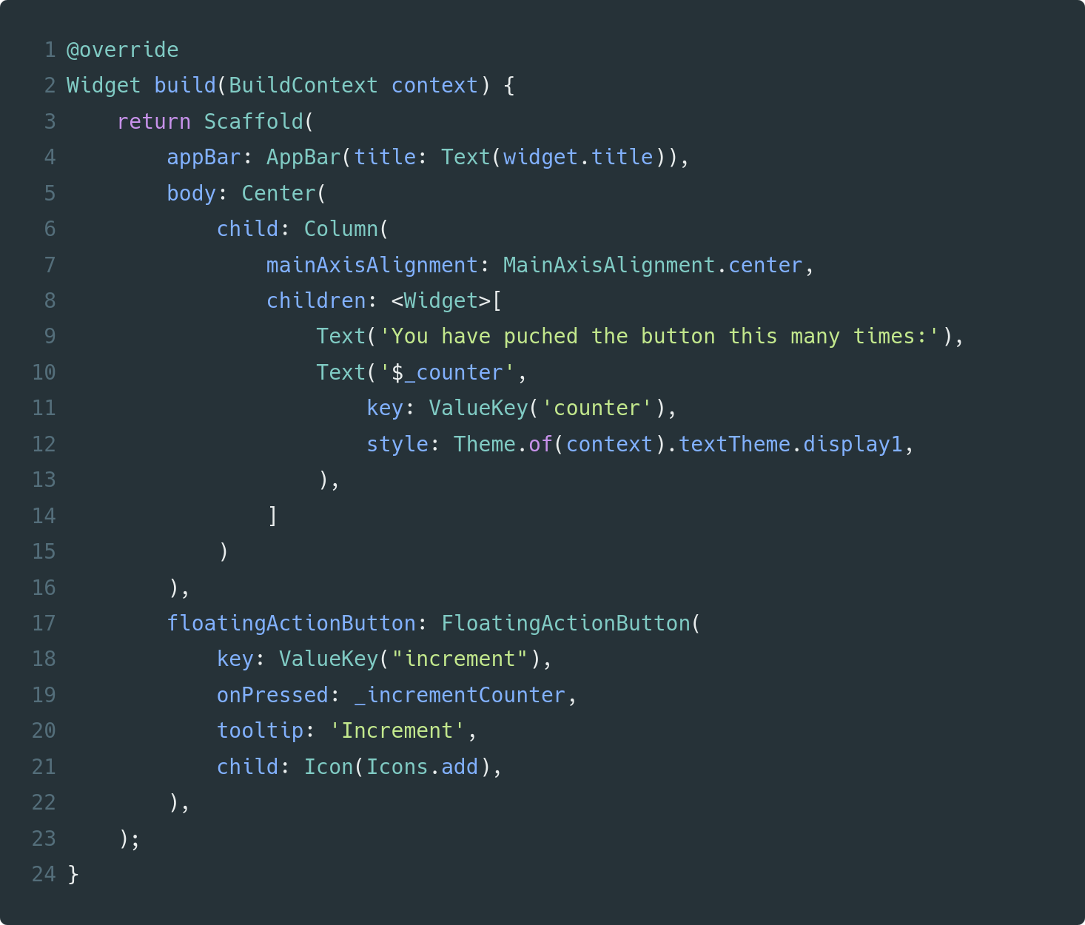
Pruebas de Integración ejemplo 2
Notes:
import 'package:flutter/material.dart';
void main() => runApp(MyApp());
class MyApp extends StatelessWidget {
// This Widget is the root of your application.
@override
Widget build(BuildContex context) {
return MaterialApp(
title: 'Flutter Demo',
theme: ThemeData(
primarySwatch: Colors.blue,
),
home: MyHomePage(title: 'Flutter Demo Home Page'),
);
}
}
class MyHomePage extends StatefulWidget {
MyHomePage({Key key, this.title}) : super(key: key);
final String title;
@override
_MyHomePageState createState() => _MyHomePageState();
}
class _MyHomePageState extends State<MyHomePage> {
int _counter = 0;
void _incrementCounter() {
setState(() {
_counter++;
});
}
@override
Widget build(BuildContext context) {
return Scaffold(
appBar: AppBar(
title: Text(widget.title),
),
body: Center(
child: Column(
mainAxisAlignment: MainAxisAlignment.center,
children: <Widget>[
Text(
'You have puched the button this many times:',
),
Text(
'$_counter',
key: ValueKey('counter'),
style: Theme.of(context).textTheme.display1,
),
]
)
),
floatingActionButton: FloatingActionButton(
key: ValueKey("increment"),
onPressed: _incrementCounter,
tooltip: 'Increment',
child: Icon(Icons.add),
),
);
}

Slide 32
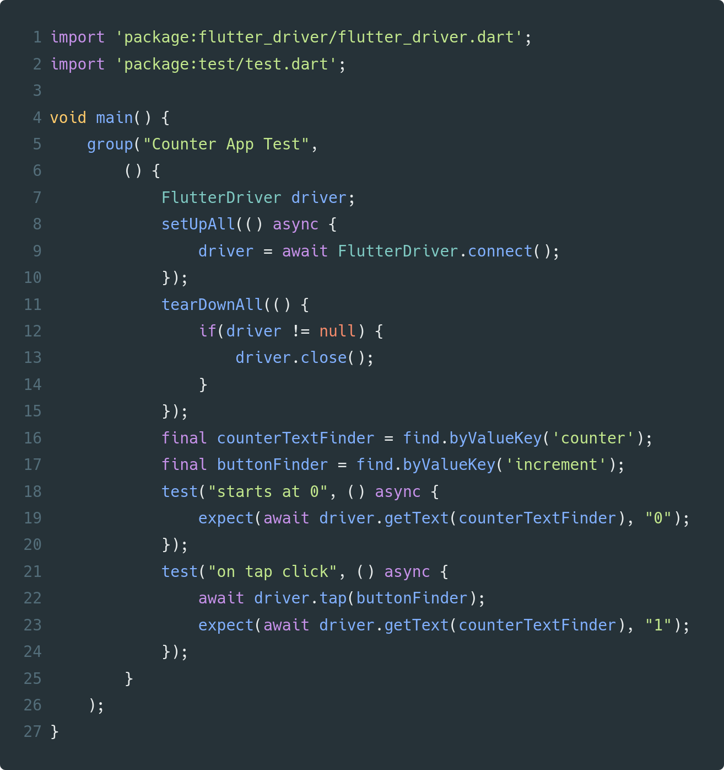
Pruebas de Integración ejemplo 2
Notes:
import 'package:flutter_driver/flutter_driver.dart';
import 'package:test/test.dart';
void main() {
group("Counter App Test",
() {
FlutterDriver driver;
setUpAll(() async {
driver = await FlutterDriver.connect();
});
tearDownAll(() {
if(driver != null) {
driver.close();
}
});
final counterTextFinder = find.byValueKey('counter');
final buttonFinder = find.byValueKey('increment');
test("starts at 0", () async {
expect(await driver.getText(counterTextFinder), "0");
});
test("on tap click", () async {
await driver.tap(buttonFinder);
expect(await driver.getText(counterTextFinder), "1");
});
}
);
}

Slide 33
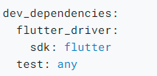
Pruebas de Integración
Agrega la dependencia flutter_driver:
A continuación, necesitaremos el paquete flutter_driver para escribir el test de integración. Podemos agregar la dependencia flutter_driver a la sección dev_dependencies del archivo pubspec.yaml de nuestras apps.
También añadiremos la dependencia test para usar las funciones y aserciones actuales.
.
.

Slide 34
Pruebas de Integración
Crea los archivos de test:
El primer archivo contiene una versión “instrumentada” de la app. La instrumentación nos permite “conducir” la aplicación y registrar perfiles de rendimiento desde la suite de test. A este archivo se le puede dar cualquier nombre que tenga sentido. Para este ejemplo, crea un archivo llamado test_driver/app.dart.
El segundo archivo contiene la suite test, que controla la aplicación y verifica que funcione como se esperaba. La suite de test puede registrar perfiles de rendimiento. El nombre del archivo de test debe corresponderse con el nombre del archivo que contiene la app instrumentada, con _test agregado al final. Por lo tanto, cree un segundo archivo llamado test_driver/app_test.dart.
.

Slide 35
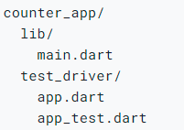
Pruebas de Integración
Crea los archivos de test:
A diferencia de los test unitarios y los test de widgets, las suits de test de integración no se ejecutan en el mismo proceso en el que la app está siendo probada. Por lo tanto, necesitamos crear dos archivos que residan en el mismo directorio. Por convención, el directorio se llama test_driver.
Esto nos deja con la siguiente estructura de directorio:
.

Slide 36
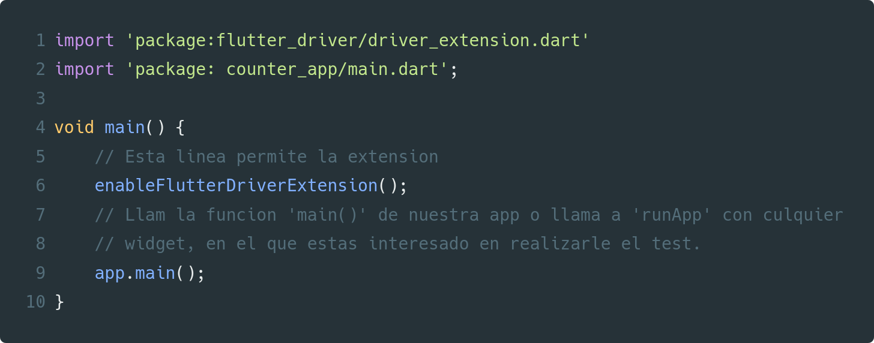
Pruebas de Integración
Instrumenta la app:
Ahora, podemos instrumentar la app. Esto implica dos pasos:
Habilitar las extensiones del driver de flutter
Ejecutar la app
Agregaremos este código dentro del archivo test_driver/app.dart.
.
Notes:
import 'package:flutter_driver/driver_extension.dart';
import 'package: counter_app/main.dart';
void main() {
// Esta linea permite la extension
enableFlutterDriverExtension();
// Llam la funcion 'main()' de nuestra app o llama a 'runApp' con culquier
// widget, en el que estas interesado en realizarle el test.
app.main();
}

Slide 37
Pruebas de Integración
Escribe el test de integración:
Ahora que tenemos una app instrumentada, ¡podemos escribir tests para ella! Esto implica cuatro pasos:
Crea SeralizableFinders para localizar widgets específicos
Conéctate a la app antes de que nuestros tests ejecuten la función setUpAll
Realiza el test a los escenarios importantes
Desconéctate desde la app en la función teardownAll al completar nuestros tests
.

Slide 38
Pruebas de Integración
Escribe el test de integración:
.
Notes:
import 'package:flutter_driver/flutter_driver.dart';
import 'package:test/test.dart';
void main() {
group("Counter App Test",
() {
FlutterDriver driver;
setUpAll(() async {
driver = await FlutterDriver.connect();
});
tearDownAll(() {
if(driver != null) {
driver.close();
}
});
final counterTextFinder = find.byValueKey('counter');
final buttonFinder = find.byValueKey('increment');
test("starts at 0", () async {
expect(await driver.getText(counterTextFinder), "0");
});
test("on tap click", () async {
await driver.tap(buttonFinder);
expect(await driver.getText(counterTextFinder), "1");
});
}
);
}

Slide 39
Pruebas de Integración
Ejecuta el test de integración:
Ahora que tenemos una aplicación instrumentada y una suite de test, ¡podemos realizar los tests! En primer lugar, asegúrate de iniciar un emulador de Android, Simulador de iOS, o conectar tu ordenador a un dispositivo real iOS / Android.
Luego, ejecuta el siguiente comando desde la raíz del proyecto:
flutter drive --target=test_driver/app.dart
Este comando:
construye la app --target y la instala en el emulator / device
lanza la app
ejecuta la suite de test app_test.dart localizada en el folder test_driver/
.

Slide 40
Integración Continua (CI)
Notes:
import 'package:flutter_driver/flutter_driver.dart';
import 'package:test/test.dart';
void main() {
group("Counter App Test",
() {
FlutterDriver driver;
setUpAll(() async {
driver = await FlutterDriver.connect();
});
tearDownAll(() {
if(driver != null) {
driver.close();
}
});
final counterTextFinder = find.byValueKey('counter');
final buttonFinder = find.byValueKey('increment');
test("starts at 0", () async {
expect(await driver.getText(counterTextFinder), "0");
});
test("on tap click", () async {
await driver.tap(buttonFinder);
expect(await driver.getText(counterTextFinder), "1");
});
}
);
}

Slide 41
Integración continua
Los flujos de trabajo de GitHub nos permiten configurar servicios de integración continua que podemos completar utilizando las acciones predefinidas. Con ellas podemos construir, testear y desplegar nuestras aplicaciones, entre otras muchas cosas.
Para esto se deben seguir los siguientes pasos:
Configurar el repositorio en GitHub
Crear proyecto en Firebase
Conectar el proyecto Flutter con Firebase
Configurar la acción de GitHub
.

Slide 42
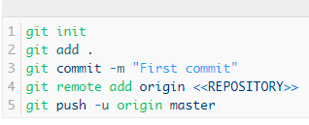
Integración continua
Configurar el repositorio en GitHub
Abrimos GitHub y creamos un nuevo repositorio, con el nombre que queramos. Una vez lo hayamos creado, debemos subir la aplicación. Para eso, ejecutamos los siguientes comandos desde el terminal, en la ruta del proyecto, cambiando el enlace de nuestro repositorio:
.

Slide 43
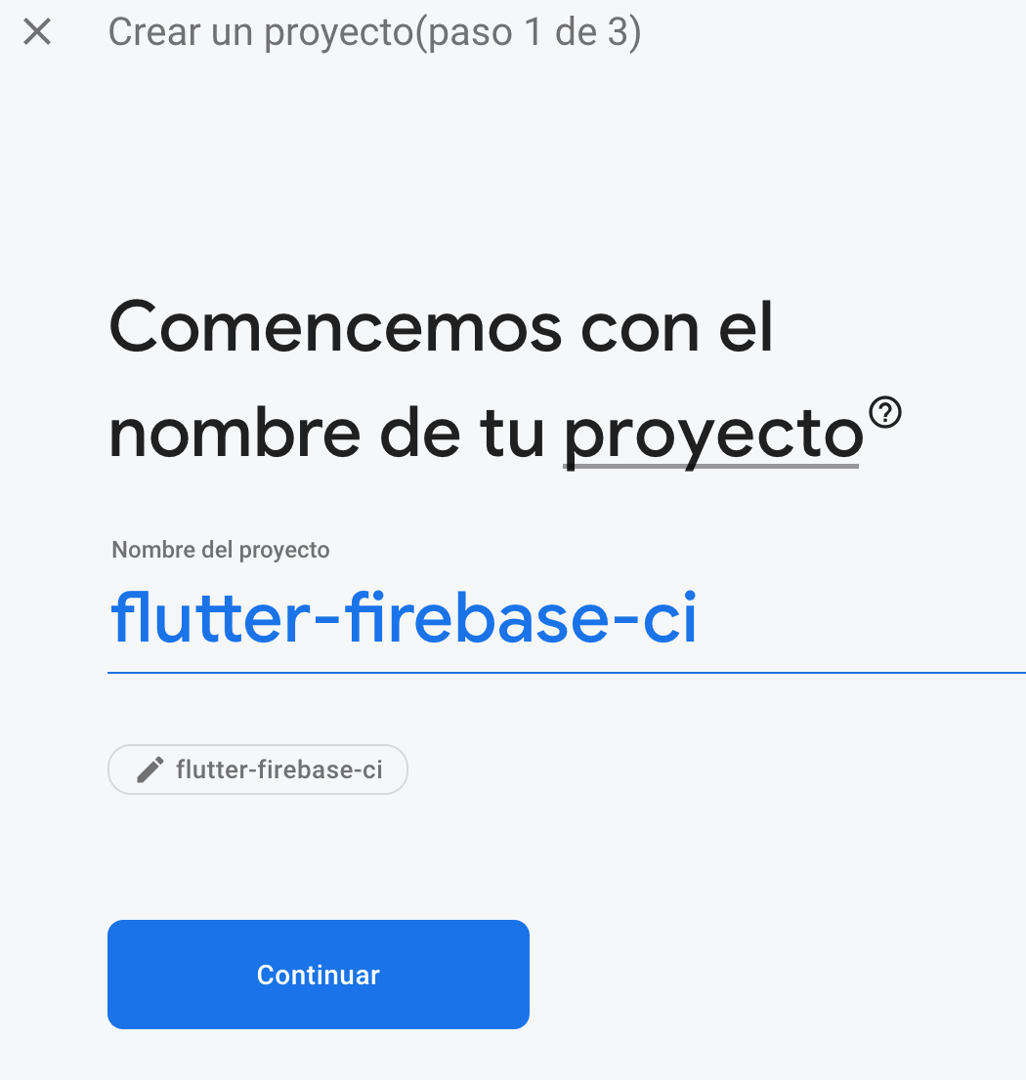
Integración continua
Crear proyecto en Firebase
Para poder subir el proyecto a Firebase Hosting, debemos primero crear un proyecto en la consola de Firebase. Pulsamos sobre «Agregar proyecto» y le damos un nombre. El habilitar Google Analytics es opcional y seguimos los pasos ahí.
.

Slide 44
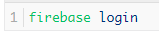
Integración continua
Conectar el proyecto Flutter con Firebase
Ahora que tenemos creados los dos proyectos y el repositorio en GitHub, es hora de conectar el proyecto que estamos haciendo con Flutter con Firebase. Para ello tenemos que utilizar Firebase CLI para ejecutar sus comandos desde un terminal. Por lo tanto, debemos instalar primero Firebase CLI. Si tenemos Node.js y npm en nuestro ordenador, podemos instalarlo fácilmente con el siguiente comando («-g» hará que se instale de manera global en nuestro ordenador):
Una vez hayamos terminado la instalación, debemos iniciar sesión. Para ello abrimos un terminal (o continuamos con la que teníamos abierta) y navegamos hasta la ruta del proyecto de Flutter (este paso no es necesario en este punto pero lo va a ser más adelante). Escribimos el siguiente comando:
.

Slide 45
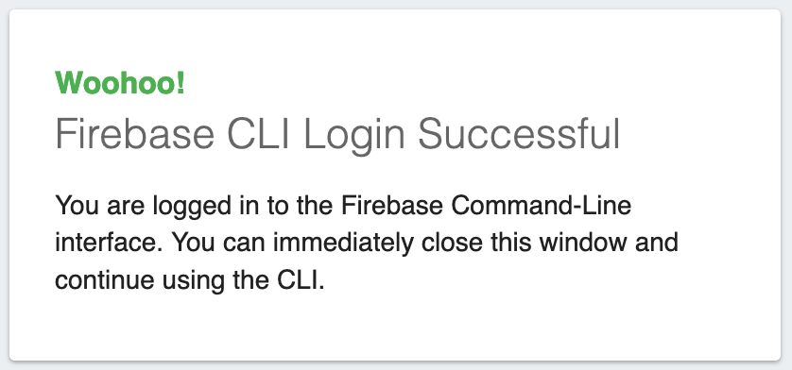
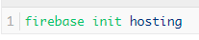
Integración continua
Conectar el proyecto Flutter con Firebase
Ese comando nos abrirá una ventana en el navegador en la que tenemos que iniciar sesión con el mismo usuario que hemos utilizado para crear el proyecto en Firebase. Una vez hayamos iniciado sesión, nos saldrá un mensaje como el siguiente:
Ahora podemos volver al terminal y veremos que se ha iniciado sesión correctamente. Ahora debemos conectar la aplicación con el proyecto en Firebase. Para ello, escribimos en el terminal, estando en la ruta de la aplicación, el siguiente comando:
.

Slide 46
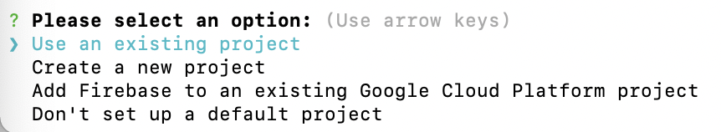
Integración continua
Conectar el proyecto Flutter con Firebase
Ese comando nos va a hacer algunas preguntas para configurar el proyecto. Lo primero que nos pide es elegir o crear un proyecto, en este caso, como hemos creado el proyecto antes en la consola de Firebase, seleccionamos «Use an existing project». Cuando nos salgan los proyectos que tenemos en nuestra cuenta, utilizamos las flechas del teclado para seleccionar el proyecto.
.

Slide 47
Integración continua
Conectar el proyecto Flutter con Firebase
El siguiente paso es escribir la ruta donde van a estar los ficheros que queremos que se suban y hagan públicos. Por defecto, el valor es «public» pero nosotros lo debemos cambiar a la ruta donde se encuentran los ficheros de la versión web de una aplicación de Flutter, «build/web». Y luego nos pregunta si queremos configurar el proyecto como un single-page app. Como Flutter trabaja, de momento, con este tipo de aplicaciones, debemos escribir que sí.
Finalmente, nos pregunta si queremos configurar la construcción y despliegue de nuestras aplicaciones con GitHub. Escribiremos que sí, para que nos configure una variable secreta en GitHub que nos sirve para hacer el despliegue. Si en este paso hemos escrito que no, podemos configurar la variable secreta después con el comando firebase init hosting:github
.

Slide 48
Integración continua
Conectar el proyecto Flutter con Firebase
Nos va a pedir que iniciemos sesión en GitHub para así poder configurar el repositorio remoto. Una vez hayamos iniciado sesión, nos pedirá el repositorio que queremos configurar. Por defecto viene escrito el repositorio al que se ha subido el proyecto, pero si no fuera correcto, podemos cambiarlo.
Después nos preguntará si queremos establecer un flujo de trabajo después de cada deploy y otro después de cada pull request. A las dos preguntas vamos a responder que no. Sin embargo, debido a un bug, es posible que nos cree uno de los dos flujos, así que lo eliminaremos de nuestro directorio de trabajo
.

Slide 49
Integración continua
Conectar el proyecto Flutter con Firebase
¿Finalmente, debemos subir los ficheros de configuración de Firebase al repositorio remoto. Volvemos al terminal, añadimos los archivos con
git add .
, creamos un commit con
git commit -m "firebase configuration"
y los subimos con
git push
.

Slide 50
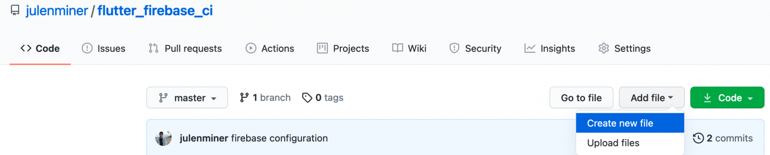
Integración continua
Configurar la acción de GitHub
El último paso a seguir va a ser configurar el flujo de trabajo que queremos con GitHub Actions para poder hacer build del proyecto, generando los archivos que componen la versión web y desplegarlos en Firebase Hosting.
Desde GitHub, abrimos la pestaña de «Code», pulsamos sobre «Add file» y después «Create new file».
.

Slide 51
Integración continua
Configurar la acción de GitHub
En el nombre del fichero vamos a escribir «.github/workflows/deploy_flutter_to_firebase.yml».
En el fichero vamos a añadir lo siguiente, cambiando el valor de firebaseServiceAccount por la variable secreta de nuestro repositorio y projectId por el identificador del proyecto en Firebase (es muy importante que los cambiemos, si no no va a funcionar):
.

Slide 52
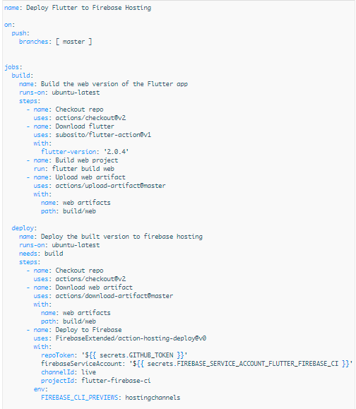
Integración continua
Configurar la acción de GitHub

Slide 53
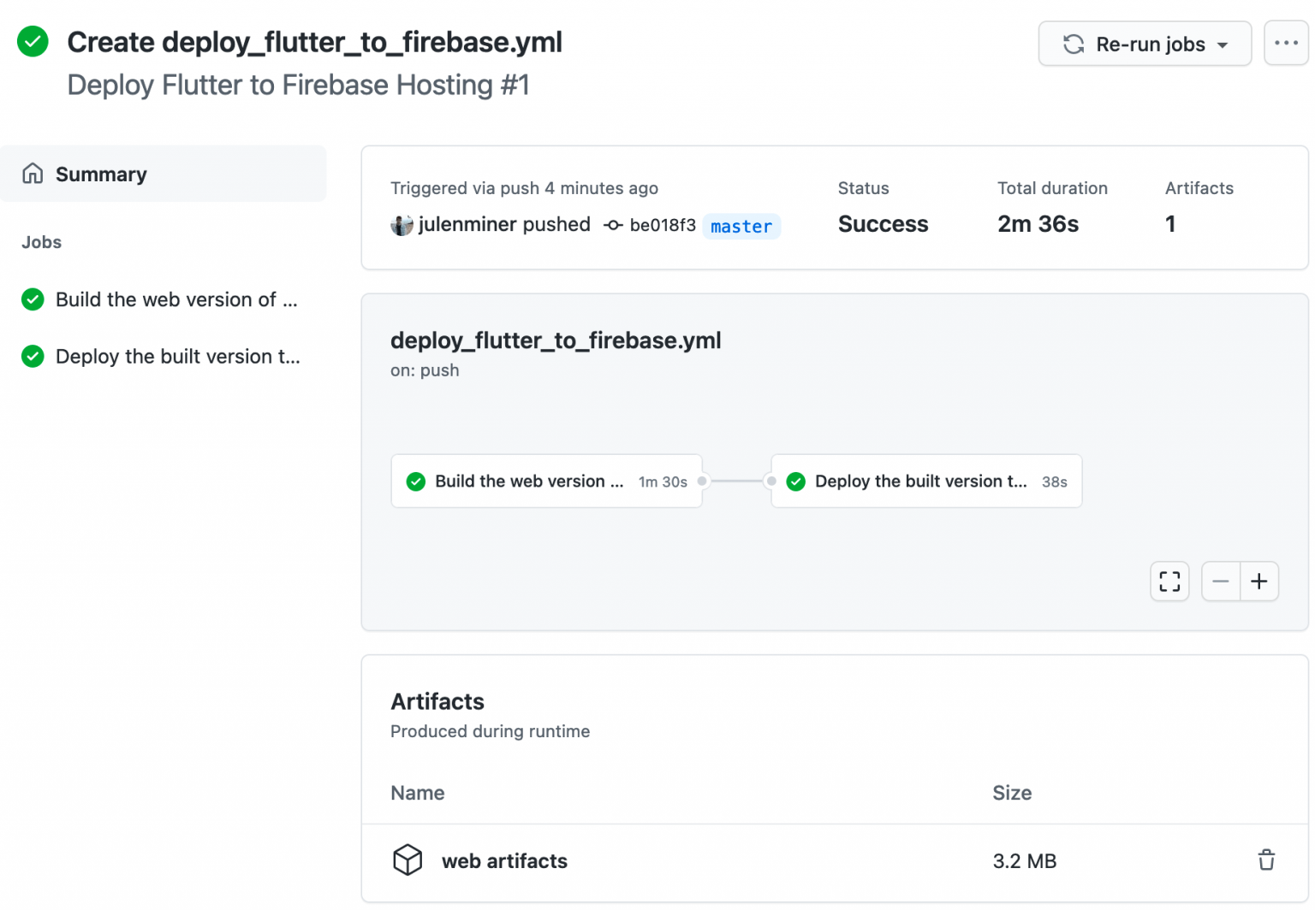
Integración continua
Configurar la acción de GitHub
Una vez tengamos el fichero con las instrucciones y modificado con nuestros valores, podemos hacer commit del fichero. Podemos ir a la pestaña «Actions» y ver que se está ejecutando. Esta acción la podemos pulsar para ver cómo se ejecutan todos los pasos uno a uno. Si hemos seguido los pasos correctamente, deberíamos ver el siguiente resultado:
.

Slide 54
Ejercicios para practicar

Slide 55


